Slide 1

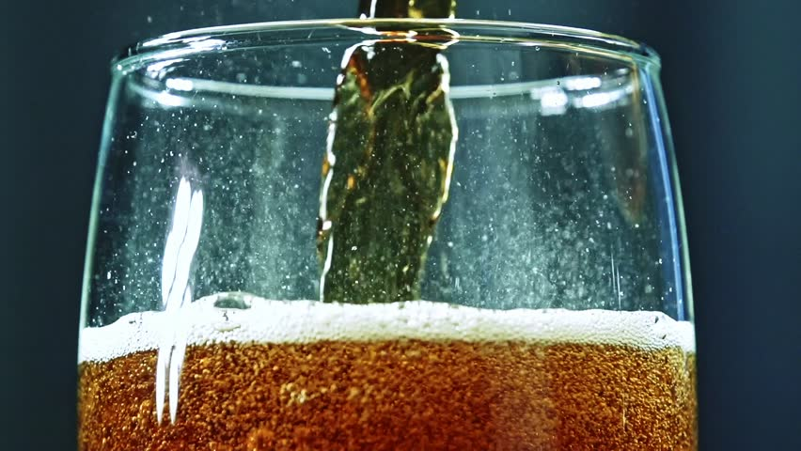
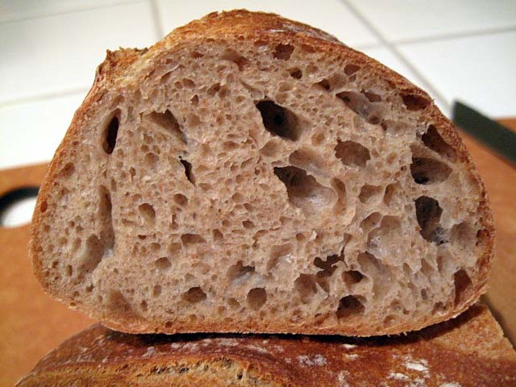
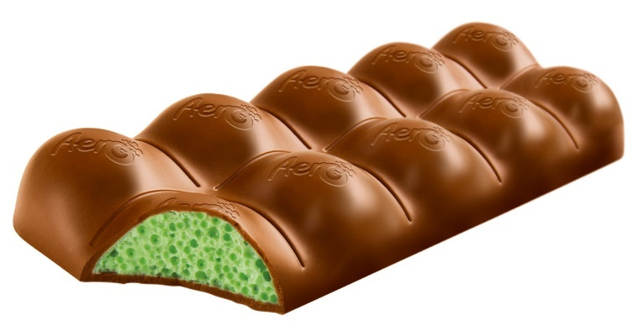
Fizikokimya
Gazlar
2018-2019 Bahar
Mühendislik Mimarlık Fakültesi
Gıda Mühendisliği Bölümü
Prof. Dr. Farhan ALFİN

Slide 2
Gazlar
GİRİŞ
Gazların özellikleri
Basınç kavramı - Barometre Basıncı -Atmosfer basıncı - Manometreler
GAZ YASALARI - Boyle Yasası- Charles Yasası - Gay-Lussac Yasası – STP- Avogadro Yasası
İDEAL GAZ DENKLEMİ - Gaz Sabiti

Slide 3
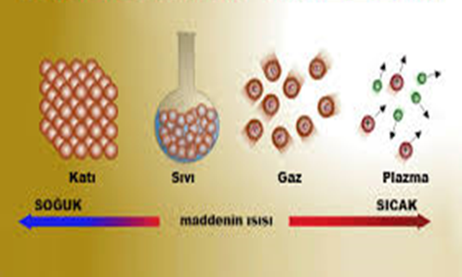
Giriş
Maddeler katı, sıvı veya gaz hallerinde bulunurlar.
Gazlar bulundukları kabı doldurabilen ve sıkıştırıldıklarında hacmi büyük miktarda küçülebilen yani bastırılabilen veya sıkıştırılabilen akışkan maddelerdir.

Slide 4
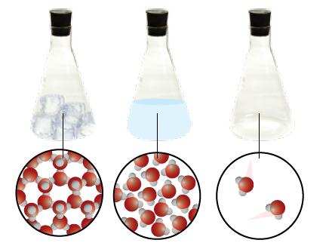
Giriş
Suyun katı hâlinin (buz) tanecikleri arasındaki mesafe, sıvı hâlin tanecikleri arasındaki mesafeden daha fazladır.

Slide 5
Giriş
Örneğin 1 atm. ve 25 ºC de sıvı haldeyken 1 molü 17,946 cm³ kaplayan su, aynı şartlarda gaz haldeyken yaklaşık olarak 24000 cm³ hacim kaplar.
Suyun bu her iki fazında moleküllerin tamamen homojen olarak davrandığını düşünürsek gaz fazdaki yoğunluk sıvı fazdakine göre 1300 kat daha düşüktür.

Slide 6
Giriş
Gazlar, katı ve sıvılardan farklı olarak, kimyasal yapıları ne olursa olsun benzer fiziksel davranışlar gösterirler.
  CO ve CO₂’in kimyasal özellikleri birbirinden çok farklı iken, fiziksel özellikleri birbirine benzerlik gösterir.

Slide 7
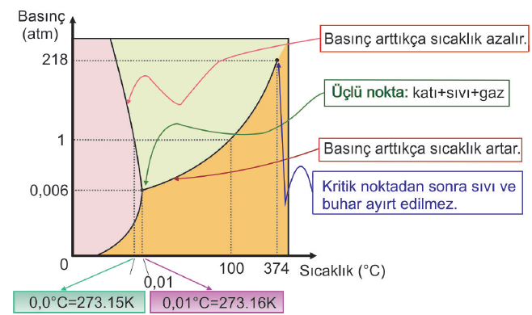
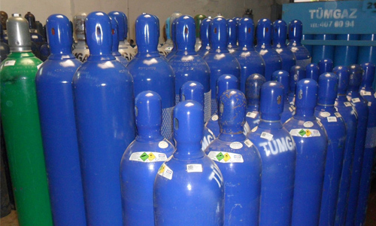
Gazların özellikleri
Sıvı katılardan farklı olarak,
  Bulundukları kabın hacmını kaplarlar.
  Sıkıştırılabilirler.
  Yoğunlukları çok çok azdır.
  Sıvılaşabilirler. Gazların sıvılaşabildiği sıcaklığa kritik sıcaklık, sıvılaşabildiği basınca kritik basınç denir.
  Belirli şekil ve hacmi yoktur.
  Birbirleriyle her oranda karışabilirler

Slide 8
Gazların özellikleri
Gazların fiziksel davranışını dört özellik belirler:
  mol sayıları,
  hacimleri,
  sıcaklıkları ve
  basınçları.

Slide 9
Gazların özellikleri
Bunlardan herhangi üçü bilindiği takdirde, hal denklemi olarak bilinen matematiksel bir denklem kullanarak, kalanın değerini genellikle hesaplayabiliriz

Slide 10
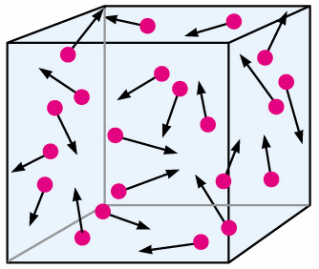
Basınç Kavramı
Gaz basıncı, gaz taneciklerin kabın çeperlerine yaptıkları çarpmalardan ileri gelir.
Gazlar bulundukları kabın her yerine homojen olarak dağıldığı için kabın tüm yüzeylerine uygulanan basınç aynıdır.

Slide 11

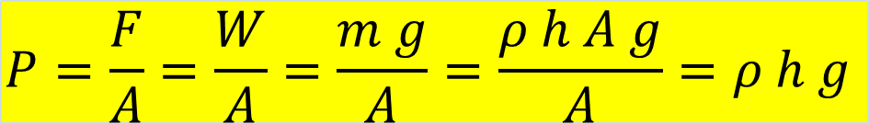
Basınç Kavramı
Gaz Basıncı
Sıvı Basıncı
P: Basınç
F: Kuvvet
A: Alan
$$P(Pa)=\frac{F (N)}{A (m^{2})}$$
g: Yerçekimi ivmesi
h: Yükseklik
ρ : Yoğunluk
P = ρ · g · h
$$P=\frac{F}{A}=\frac{W}{A}=\frac{m g}{A}=\frac{ρ h A g}{A}=ρ h g$$

Slide 12
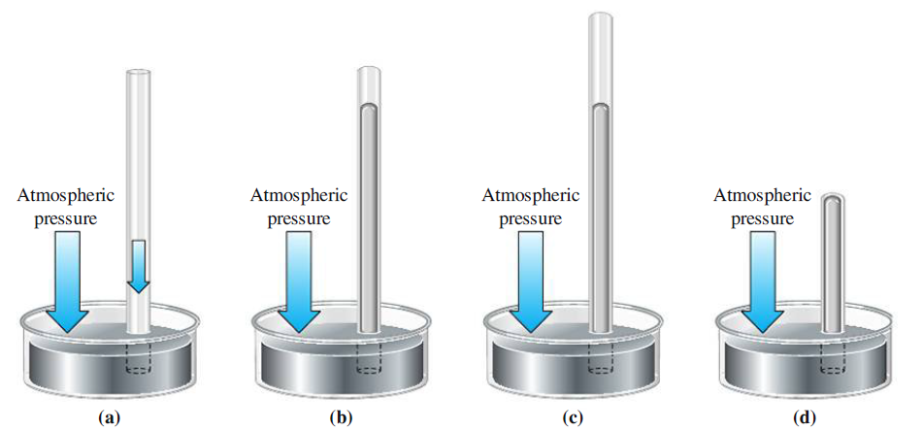
Barometre Basıncı
Atmosfer basıncı
Atmosfer basıncı
Atmosfer basıncı
Atmosfer basıncı

Slide 13
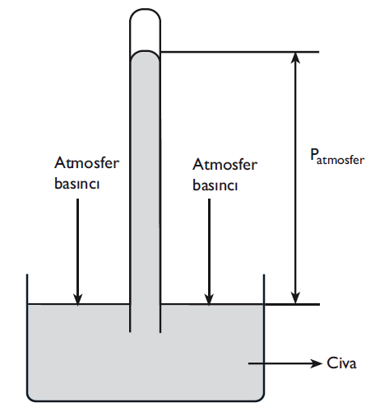
Atmosfer basıncı
Dünyanın atmosferi tarafından uygulanan basınçtır.
Deniz seviyesinde atmosfer tabakasının, bir birim alana uyguladığı kuvvet aynı koşullarda 760 mm yüksekliğindeki bir cıva sütununun aynı birim alana uyguladığı kuvvete eşittir.

Slide 14
Atmosfer basıncı
Cıva yoğunluğu
  ρ = 13,5951 g / cm³ = 1,35951 X 10⁴ kg / m³
g = 9,80665 m/s² olduğunda,
tam olarak 760 mm yüksekliğindeki bir kolonda bulunan cıvanın uyguladığı basıncı
P = (9,80665 m/s²)(0,760 m)(1,35951 X 10⁴ kg m⁻³) =
=1,01325 x 10⁵ kg m⁻¹ S⁻²

Slide 15
Atmosfer basıncı
1 atm = 760 Torr ≈ 760 mmHg
=1,01325 x 10⁵ (Pa) =101,325 kPa
Ödev
76,0 cm (760 mm) yükseklikte cıva sütununun basıncına eşdeğer basıncı oluşturabilecek su sütununun yüksekliği ne olmalıdır?
Cıva yoğunluğu = 13,6 g/cm³
Su yoğunluğu = 1 g/cm³

Slide 16
Basınç Birimleri
İsim | Simge | Değer
Pascal | 1 Pa | 1 Nm⁻², 1 kg m⁻¹ s⁻²
bar | 1 bar | 10⁵ Pa
atmosfer | 1 atm | 101,325 kPa
Torr | 1 torr | (101325/760) Pa = 133,32 Pa
Milimetre cıva | 1 mmHg | 133,322 Pa
inç kare başına pound | 1 psi | 6,894757 kPa

Slide 17
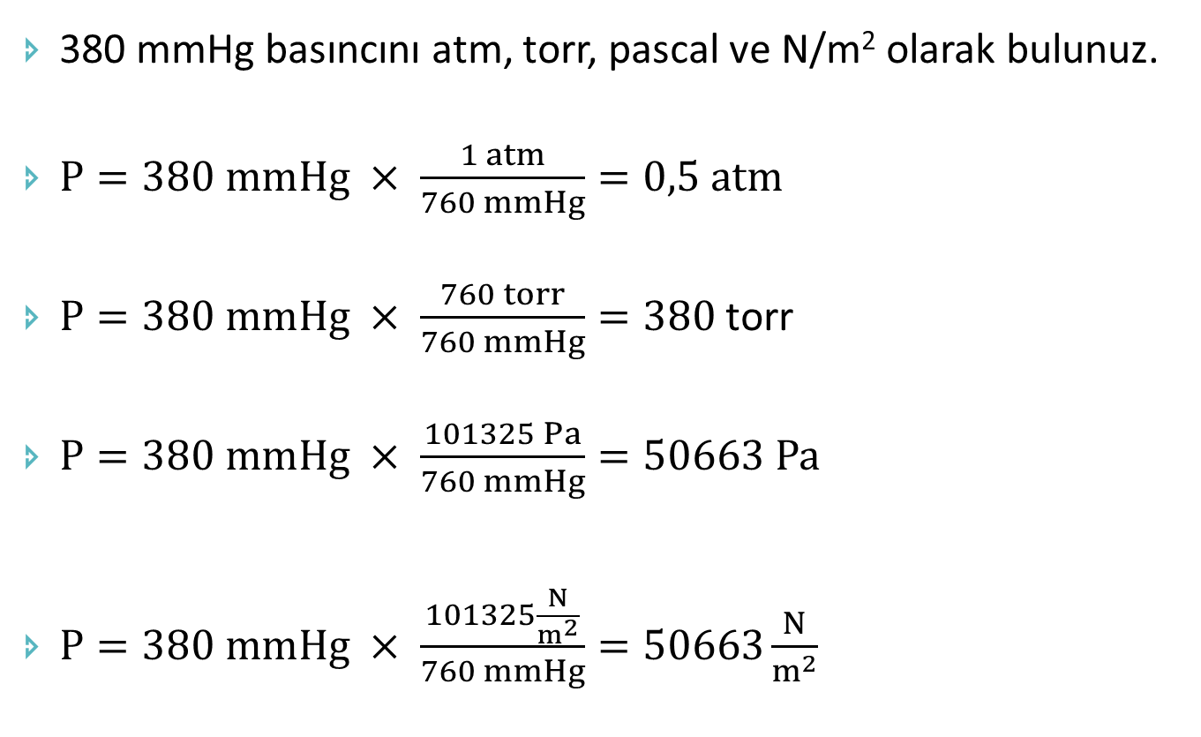
Örnek
380 mmHg basıncını atm, torr, pascal ve N/m² olarak bulunuz.
$P=380 mmHg × \frac{1 atm}{760 mmHg}=0,5 atm$
$P=380 mmHg × \frac{760 torr}{760 mmHg}=380$torr
$P=380 mmHg × \frac{101325 Pa}{760 mmHg}=50663 Pa$
$P=380 mmHg × \frac{101325\frac{N}{m^{2}}}{760 mmHg}=50663\frac{N}{m^{2}}$

Slide 18
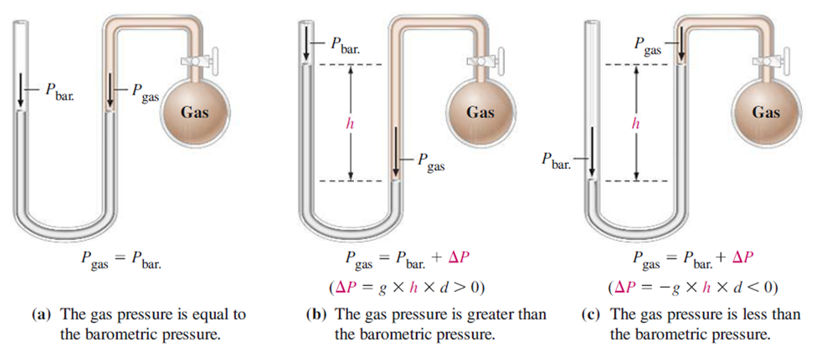
Manometreler
Bir kaptaki gazların basıncını ölçmek için manometreler kullanılır.
P_{gaz}=P_{bar.}
(a) Gaz basıncı barometre basıncına eşit.
P_{gaz}=P_{bar.} +∆P
∆P= g x h x ρ > 0
(b) Gaz basıncı barometre basıncından büyük.
P_{gaz}=P_{bar.} -∆P
∆P= - g x h x ρ < 0
(c) Gaz basıncı barometre basıncından küçük.

Slide 19
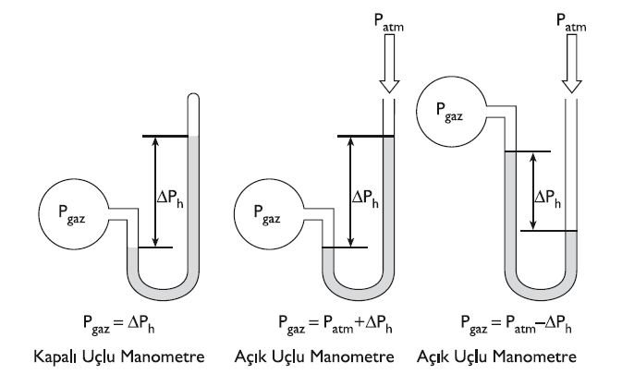
Manometreler

Slide 20
Örnek
Açık uçlu bir manometre ile basıncı ölçülmek istenen bir gaz için, manometrenin açık uç kısmındaki borudaki su seviyesi gaz balonuna bağlı kısmındaki borudaki su seviyesinden 16,3 cm daha yüksektir.
Atmosferik basınç 755 mmHg olduğuna göre bu gazın basıncını mmHg olarak bulunuz (Suyun yoğunluğu 1,0 g/cm³ veya 1000 kg/m³ tür).

Slide 21
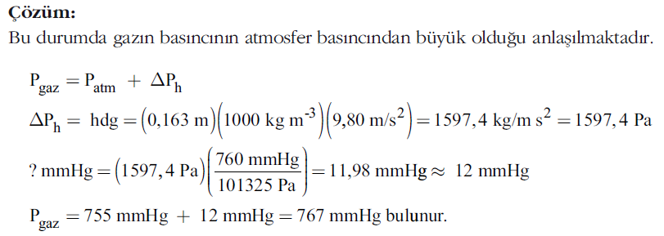
Çözüm

Slide 22
Ödev
Daha önce şekil (c) deki manometre sıvı cıva (d = 13,6 g / cm³) ile doldurulduğunda barometre basıncı 748,2 mm Hg ve cıva seviyeleri farkı 8,6 mm Hg dır.
Gaz basıncı P_{gaz} ne kadardır?

Slide 23
GAZ YASALARI
Bir gazın fiziksel koşulları veya durumu, üçü bağımsız dört değişkene bağlıdır.
  Bunlar sıcaklık (T),
  basınç (P),
  hacim (V) ve
  gaz miktarıdır (mol).

Slide 24
GAZ YASALARI
Sıcaklık, basınç, hacim ve gaz miktarı arasındaki ilişkileri ifade eden eşitlikler gaz yasaları olarak bilinir.
Bu gaz yasaları için değişkenlerden ikisi sabit tutulup diğer ikisi arasındaki ilişki belirlenmiş ve bunlar eşitlikler halinde ifade edilmiştir.

Slide 25

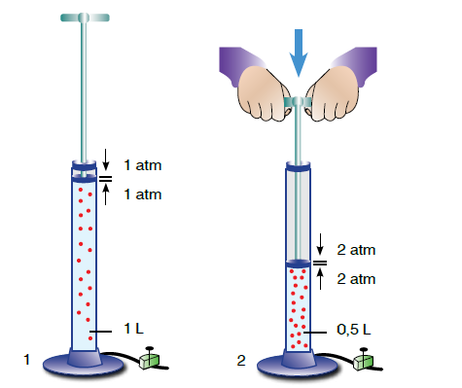
Basınç-Hacim İlişkisi (P-V): Boyle Yasası
Bir balonu sıkıştırdığımız zaman hacminin küçülür ve aşırı zorlamalarda da patlar hepimiz biliriz.
İçinde gaz örneği bulunan hareketli pistonu hacmi azaltmak üzere aşağı doğru ittiğinizde ne olur?
  Pistonu iterken bir dirençle karşılaşırsınız. Çünkü silindir içindeki gazın basıncı artacaktır.

Slide 26
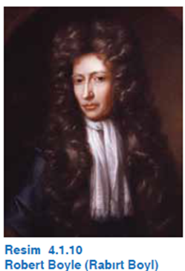
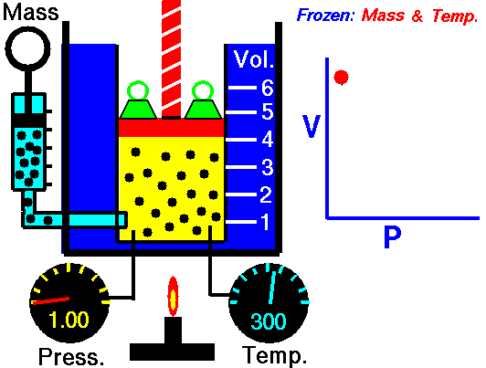
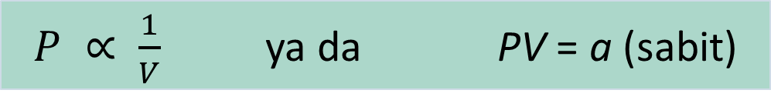
Basınç-Hacim İlişkisi (P-V): Boyle Yasası
1660 ların başlarında Robert Boyle bir miktar havanın hacmi üzerine basıncın etkisini araştırdı.
Boyle yasasına göre, sabit sıcaklıkta belli bir miktar gazın hacmi, basıncıyla ters orantılıdır
$P ∝ \frac{1}{V}$ ya da PV = a (sabit)

Slide 27
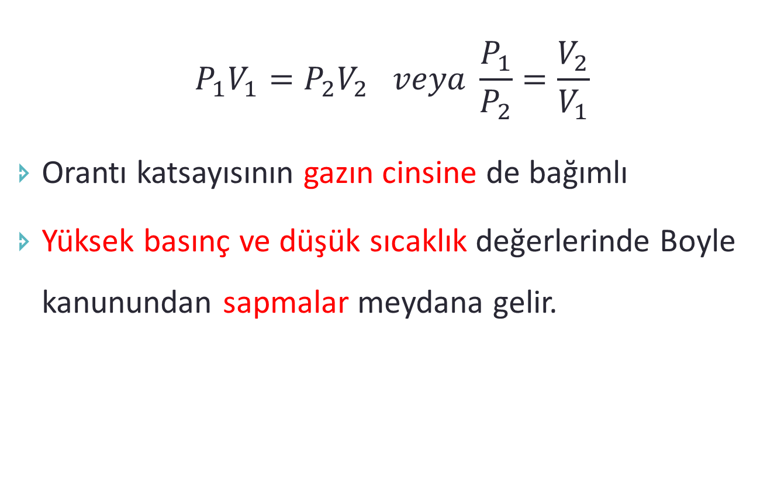
Basınç-Hacim İlişkisi (P-V): Boyle Yasası
$$P_{1}V_{1}=P_{2}V_{2} veya \frac{P_{1}}{P_{2}}=\frac{V_{2}}{V_{1}}$$
Orantı katsayısının gazın cinsine de bağımlı
Yüksek basınç ve düşük sıcaklık değerlerinde Boyle kanunundan sapmalar meydana gelir.

Slide 28
Örnek
50,0 L lik bir silindir 21,5 atm de azot gazi içermektedir. Silindirin içeriği hacmi bilinmeyen boş bir tanka boşaltılır. Eğer tanktaki son basınç 1,55 atm ise, bu durumda tankın hacmi ne kadardır?

Slide 29

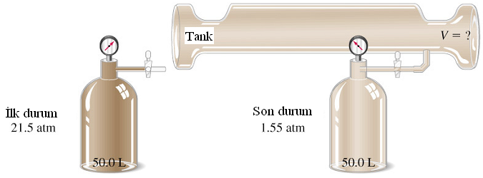
Çözüm
$P_{1}V_{1}=P_{2}V_{2}$ $V_{2}=\frac{P_{1}V_{1}}{P_{2}}=\frac{21.5 ×50.0}{1.55}=694 L$

Slide 30
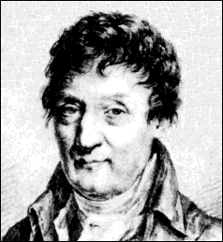
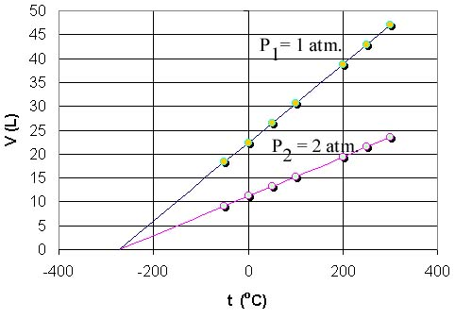
Sıcaklık-Hacim ilişkisi (T-V): Charles Yasası
Yapılan deneylerde gazın hacminin sıcaklığın 1 ºC değişmesiyle yaklaşık olarak 1/273 de kadar değişime uğradığı görülmüştür.
Sabit basınçtaki belli bir miktar gazın ısıtıldıkça hacminin arttığını ve soğudukça hacminin azaldığını göstermiştir.

Slide 31
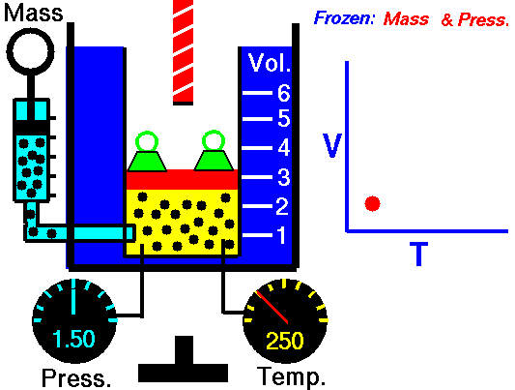

Sıcaklık-Hacim ilişkisi (T-V): Charles Yasası
Eğer gazın 0 °C deki hacmi V₀, ve t sıcaklığındaki hacmini V_{t} ile gösterirsek
$V_{t}=V_{0}+\frac{V_{0}}{273}t$
$0=V_{0}(1+\frac{1}{273}t)$
$t=−273 °C$

Slide 32
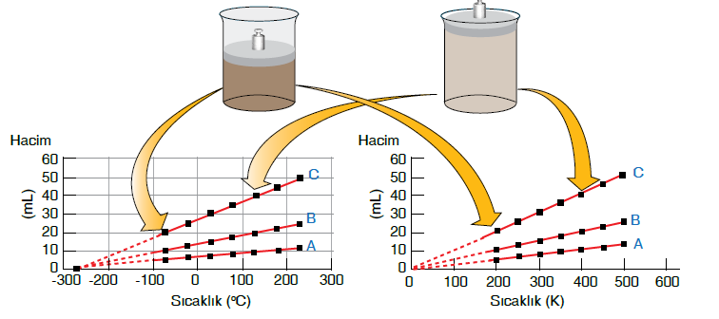
Sıcaklık-Hacim ilişkisi (T-V): Charles Yasası

Slide 33
Sıcaklık-Hacim ilişkisi (T-V): Charles Yasası
Gerçekte böyle bir değere ulaşmak mümkün olmamalıdır.
Çünkü hacmin sıfır olması demek maddenin bulunmaması anlamını taşır.
Bu sıcaklık mutlak sıfır olarak bilinir (Kelvin).
T (k)= 273.15 + t (°C)

Slide 34

Sıcaklık-Hacim ilişkisi (T-V): Charles Yasası
Charles yasası şu şekilde ifade edilebilir:
$V ∝T$ ya da $V=b T (b sabit)$
$$\frac{V_{1}}{V_{2}}=\frac{T_{1}}{T_{2}}$$
Belli miktardaki bir gazın hacmi sabit basınç altında mutlak sıcaklıkla doğru orantılı değişir.

Slide 35
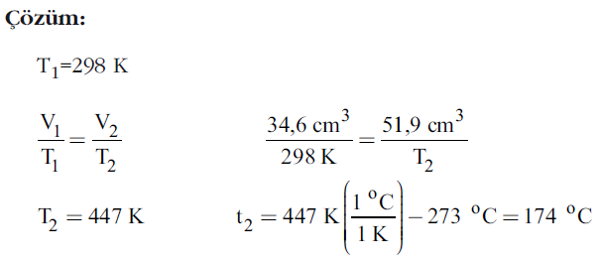
Örnek
25 °C de bir gaz örneğinin hacmi 34,6 cm³ tür. Gazın miktarının ve basıncının sabit kalması koşuluyla örneğin hacmini 51,9 cm³ e çıkarabilmek için sıcaklık ne olmalıdır?

Slide 36
Ödev
Sıcaklığı 24 °C de sabit tutulan bir odada, bir balon hava ile 2,50 L ye şişiriliyor. Sonra, çok soğuk bir kış gününde dışarıya çıkarılıyor. Dışarıdaki sıcaklık -25 °C ise, balonun hacmi ne olacaktır? Balon içinde ve dışında basınçların sabit kaldığını varsayınız.

Slide 37
Ödev
Bir gazın sıcaklığı 100 K den 200 K e çıkarılırsa, gaz hacmi ikiye katlanır.
Bir gazın sıcaklığı 100 °C den 200 °C ye çıkarılırsa gaz hacmi yine ikiye katlanır mı?
Açıklayınız.

Slide 38
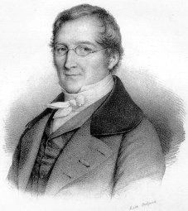
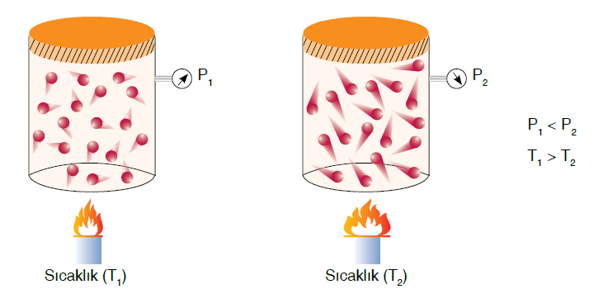
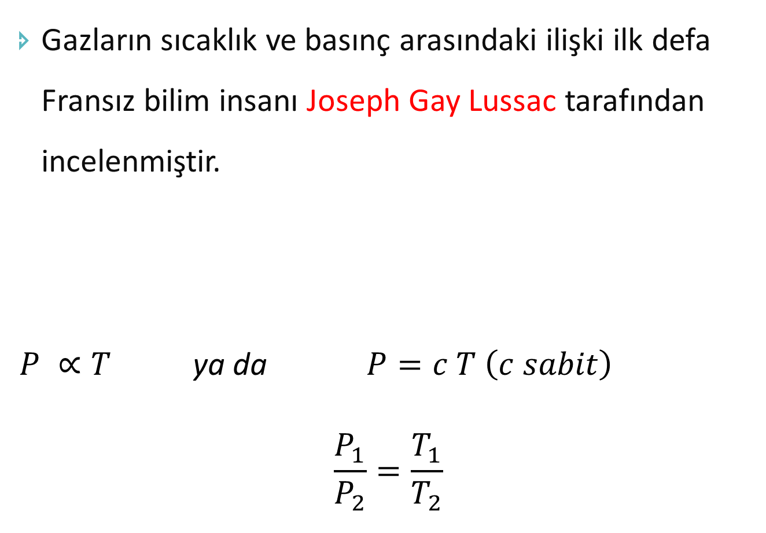
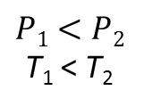
Sıcaklık-Basınç İlişkisi (T-P): Gay-Lussac Yasası
Gazların sıcaklık ve basınç arasındaki ilişki ilk defa Fransız bilim insanı Joseph Gay Lussac tarafından incelenmiştir.
$P ∝T$ ya da $P=c T \left(c sabit\right)$
$$\frac{P_{1}}{P_{2}}=\frac{T_{1}}{T_{2}}$$
Sabit hacimdeki, belli bir miktar gazın basıncı, mutlak sıcaklıkla doğru orantılıdır
$$P1<P2$$
T₁ < T₂

Slide 39
STP (Standart Sıcaklık ve Basınç)
Gaz özelliklerinin sıcaklık ve basınca bağlıdır.
Bu nedenle gazlar için iki koşul belirlenmiştir.
Normal koşullar (NK)
P = 1 atm = 760 mm Hg
T = 0 °C = 273,15 K
Standart koşullar (STP)
P = 1 atm = 760 mm Hg
T = 25 °C = 298,15 K

Slide 40
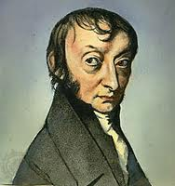
Hacim-Miktar İlişkisi (n-V): Avogadro Yasası
Avogadro, sabit sıcaklık ve basınçta gazların eşit hacimlerinin eşit sayıda molekül içerir hipotezini ileri sürmüştür.
Bu hipotezi Avogadro yasası takip etmiştir.
  Avogadro yasası; sabit basınç ve sıcaklıkta gaz hacminin madde miktarı ile doğru orantılı olduğunu söyler.

Slide 41
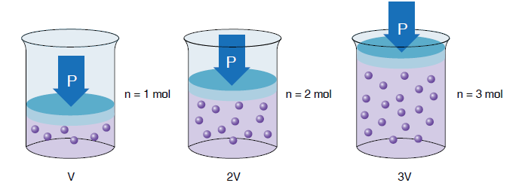
Hacim-Miktar İlişkisi (n-V): Avogadro Yasası
Gaz miktarı yarıya düşerse gaz hacmi de yarıya düşer; gaz miktarı iki katına çıkarsa hacim de iki katına çıkar.

Slide 42
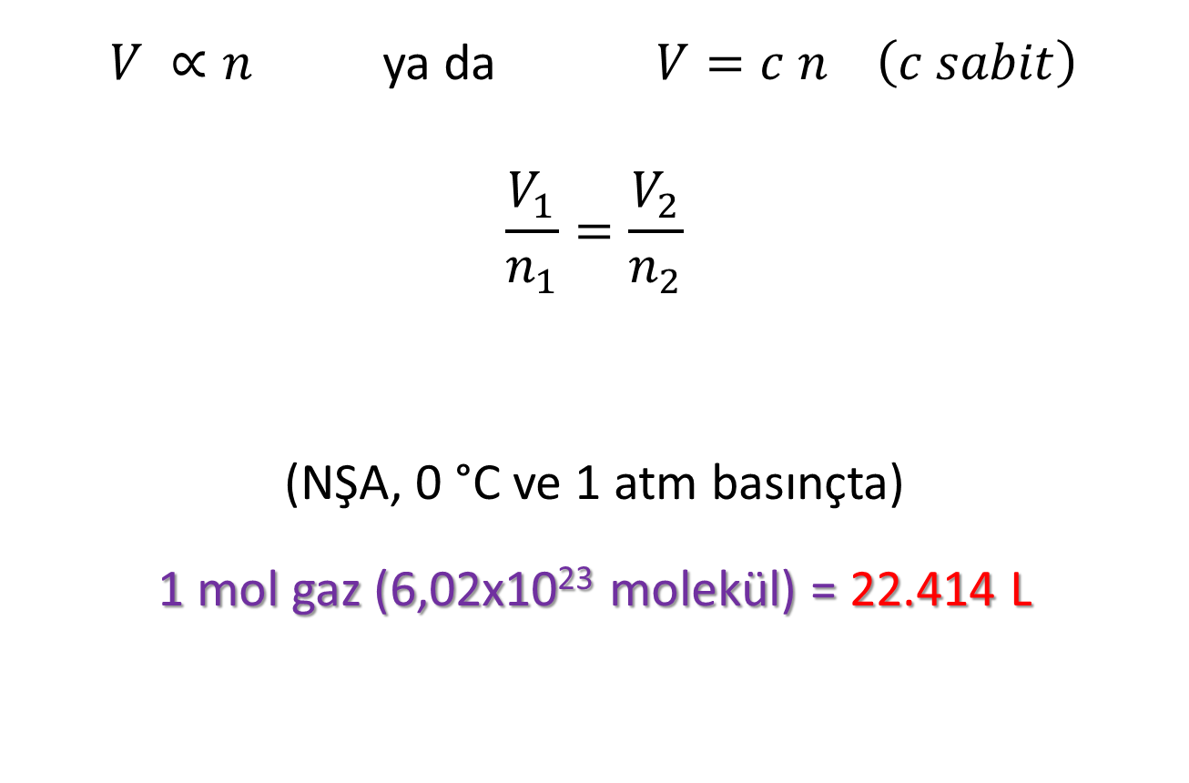
Hacim-Miktar İlişkisi (n-V): Avogadro Yasası
$V ∝n$ ya da $V=c n \left(c sabit\right)$
$$\frac{V_{1}}{n_{1}}=\frac{V_{2}}{n_{2}}$$
(NŞA, 0 °C ve 1 atm basınçta)
1 mol gaz (6,02x10²³ molekül) = 22.414 L

Slide 43
Gaz Yasalarının Birleştirilmesi: İdeal Gaz Denklemi
Basit gaz yasalarının üçü hacim değişikliklerine, diğer iki etkenin sabit kaldığı durumda, bir değişkenin etkisini anlatır.
  Boyle yasası, V ∝ 1/P (sabit T ve n)
  Charles yasası, V ∝ T (sabit P ve n)
  Avogadro yasası, V ∝ n (sabit P ve T)

Slide 44
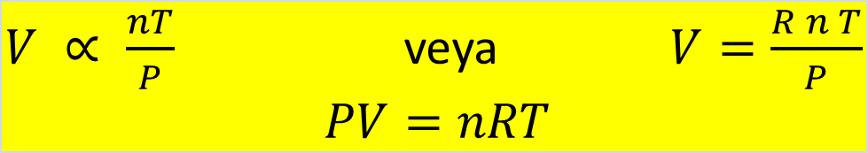
Gaz Yasalarının Birleştirilmesi: İdeal Gaz Denklemi
Bu üç yasayı; hacim, basınç, sıcaklık ve gaz miktarı gibi dört değişkeni içeren tek bir denklemde (ideal gaz denklemi) birleştirebiliriz.
İdeal gaz denklemine uyan gaza ideal gaz denir.
Burada V, ideal gazın hacmi (L); P, ideal gazın basıncı (atm); n, ideal gazın mol sayısı ve R ideal gaz sabitidir.
$V ∝ \frac{nT}{P}$ veya $V=\frac{R n T}{P}$
$$PV=nRT$$

Slide 45
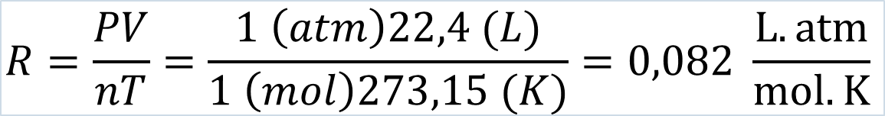
Gaz Yasalarının Birleştirilmesi: İdeal Gaz Denklemi
Gaz sabiti R’nin değeri bir gazın standart molar hacminden hesaplanabilir.
  1 mol gaz 0 °C (273,15 °K) ve 1 atm basınçta 22,4 L hacim kapladığından, R gaz sabitinin değeri SI birim sisteminde 0,082 (L . atm)/(K . mol)
$$R=\frac{PV}{nT}=\frac{1 \left(atm\right)22,4 (L)}{1 \left(mol\right)273,15 (K)}=0,082 \frac{L.atm}{mol.K}$$

Slide 46

Gaz Sabiti
R = 0,082057 L atm mol⁻¹ K⁻¹
= 8,3145 m³ Pa mol⁻¹ K⁻¹
= 8,3145 J mol⁻¹ K⁻¹
= 62,364 L Torr mol⁻¹ K⁻¹

Slide 47
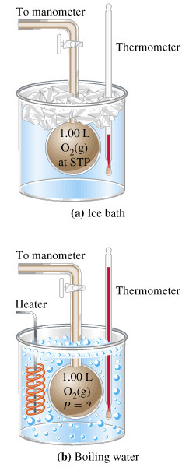
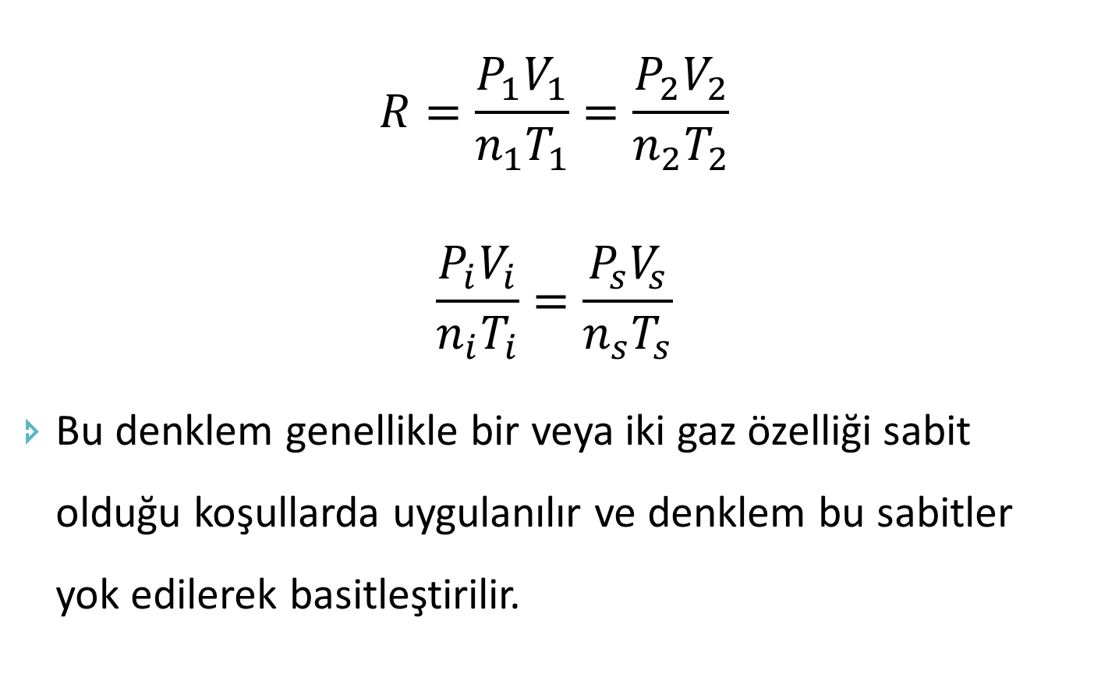
Genel Gaz Eşitliği (Denklemi)
$$R=\frac{P_{1}V_{1}}{n_{1}T_{1}}=\frac{P_{2}V_{2}}{n_{2}T_{2}}$$
$$\frac{P_{i}V_{i}}{n_{i}T_{i}}=\frac{P_{s}V_{s}}{n_{s}T_{s}}$$
Bu denklem genellikle bir veya iki gaz özelliği sabit olduğu koşullarda uygulanılır ve denklem bu sabitler yok edilerek basitleştirilir.

Slide 48
Genel Gaz Eşitliği (Denklemi)
Eğer iki gazın ya da tek bir gazın iki halinin (başlangıç ve son) kıyaslanması gerekiyorsa, sabit terim (n, P, V, T) götürüldükten sonra Genel Gaz Denklemi kullanılmalıdır. Diğer durumlarda İdeal Gaz Denklemi kullanılmalıdır.

Slide 49
Verilen
Bilgileri bir araya getiriniz.
Çevirme faktörlerini kullanarak verileri doğru birimlere çeviriniz.
Örneğin, g ı mol e çeviriniz, R için L atm mol⁻¹K⁻¹ birimini kullanınız.
Belirlenecek olan değişkenleri tanımlayınız.

Slide 50
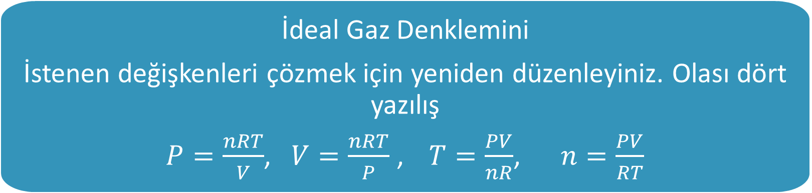
İdeal Gaz Denklemini
İstenen değişkenleri çözmek için yeniden düzenleyiniz. Olası dört yazılış
$P=\frac{nRT}{V}$, $V=\frac{nRT}{P}$ , $T=\frac{PV}{nR}$, $n=\frac{PV}{RT}$
Birimleri hesaplama boyunca taşıyınız
Bu hesaplamalarınız kontrolünü sağlar.

Slide 51
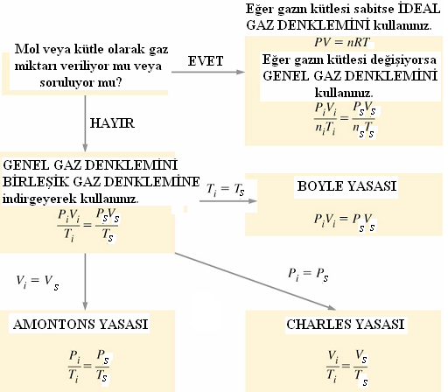

Slide 52
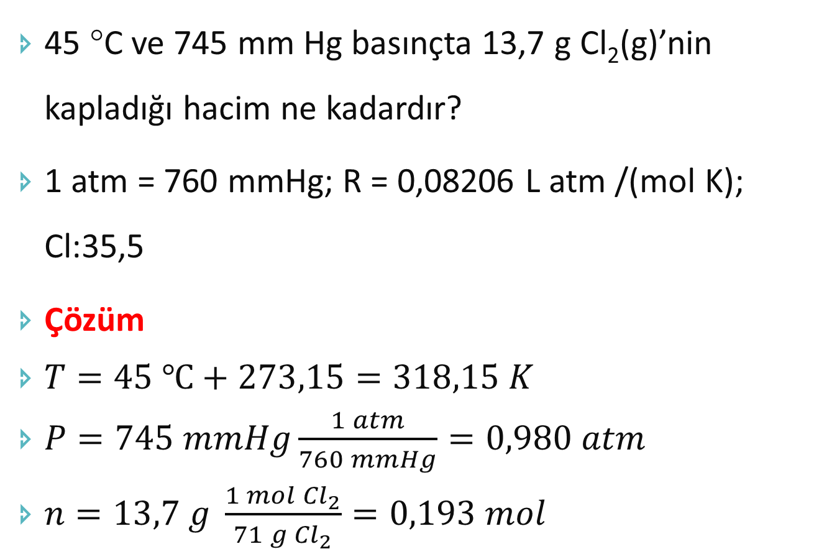
Örnek
45 °C ve 745 mm Hg basınçta 13,7 g Cl₂(g)’nin kapladığı hacim ne kadardır?
1 atm = 760 mmHg; R = 0,08206 L atm /(mol K); Cl:35,5
Çözüm
$T=45 ℃+273,15=318,15 K$
$P=745 mmHg\frac{1 atm}{760 mmHg}=0,980 atm$
$n=13,7 g \frac{1 mol {Cl}_{2}}{71 g {Cl}_{2}}=0,193 mol$

Slide 53

Örnek
$$V=\frac{nRT}{P}$$
$$V=\frac{0,193 mol 0,08206\frac{L atm}{mol K}318,15 K}{0,980 atm}=5,14 L$$

Slide 54
Ödev
350 mL’lik bir kap içerisinde ve 175 °C’deki 1,00 x 10²⁰ molekül N₂’nin oluşturduğu basınç ne kadardır?
1 mol gaz (6,02x10²³ molekül)

